Slide 1









Pps. Mari Tere

Slide 2

Expresivas
Pps. Mari Tere

Slide 3

sinceras,
Pps. Mari Tere

Slide 4



oscuras,
Pps. Mari Tere

Slide 5

tenebrosas,
Pps. Mari Tere

Slide 6



transparentes
Pps. Mari Tere

Slide 7



claras
Pps. Mari Tere

Slide 8



cerradas,
Pps. Mari Tere

Slide 9

ocultas,
Pps. Mari Tere

Slide 10


Pps. Mari Tere
abiertas

Slide 11
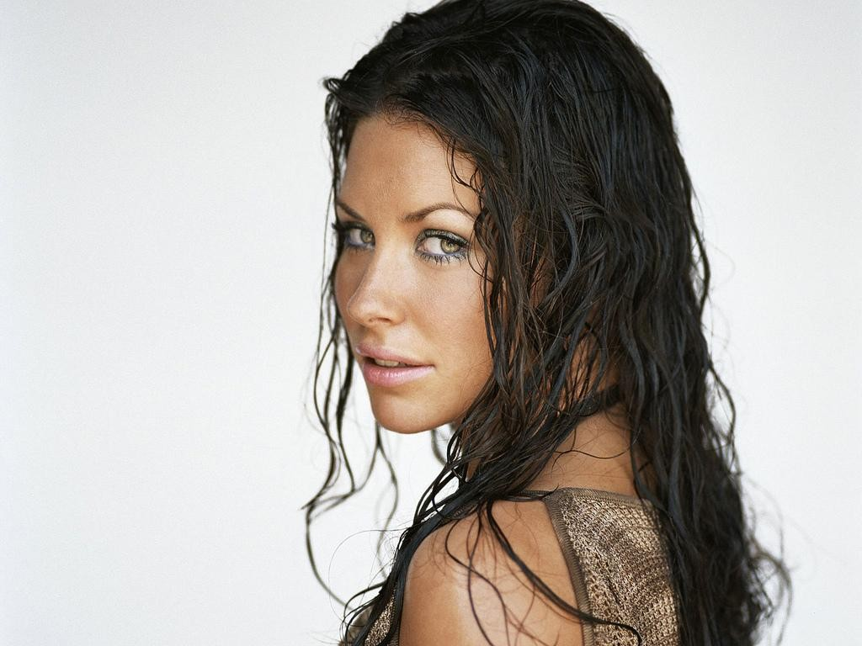
Pps. Mari Tere
francas,

Slide 12


Pps. Mari Tere
fulminantes

Slide 13

despiadadas
Pps. Mari Tere

Slide 14

Tristes
Pps. Mari Tere

Slide 15

pensativas
Pps. Mari Tere

Slide 16


Hay miradas.....
Pps. Mari Tere

Slide 17

sensuales
Pps. Mari Tere

Slide 18


misteriosas
Pps. Mari Tere

Slide 19

que ríen
Pps. Mari Tere

Slide 20

y que lloran,
Pps. Mari Tere

Slide 21

que aman
Pps. Mari Tere

Slide 22

Pps. Mari Tere
y que reconfortan,

Slide 23

que hablan
Pps. Mari Tere

Slide 24

Pps. Mari Tere
y que se expresan,

Slide 25

Pps. Mari Tere
que calman

Slide 26

y que acurrucan
Pps. Mari Tere

Slide 27


Transmiten
sentimientos,
Pps. Mari Tere

Slide 28


emociones,
Pps. Mari Tere

Slide 29

sensaciones,
Pps. Mari Tere

Slide 30

calor,
Pps. Mari Tere

Slide 31

Pps. Mari Tere
frío,

Slide 32

cariño,
Pps. Mari Tere

Slide 33


Pps. Mari Tere
indiferencia,

Slide 34

Pps. Mari Tere
amor,

Slide 35

desamor,
Pps. Mari Tere

Slide 36

Soledad,
Pps. Mari Tere

Slide 37

dolor
Pps. Mari Tere

Slide 38

Pps. Mari Tere
¿Y tú? ¿Eres de los que hablan con la mirada?

Slide 39

¿Y qué sueles decir con ella?
Pps. Mari Tere

Slide 40
Pps. Mari Tere

Slide 41

Diseño
María Teresa Espín
Imágenes
Internet
2013
Pps. Mari Tere

Slide 42



Accede a la sección que desees desde aquí:
Propia Creación
De la Red
Dedicatorias | Fechas Especiales | Graciosos
Historia y Arte | Lugares | Musicales
Naturaleza y Ciencias | Política | Reflexión
Religiosos | Románticos | Salud
Dedicatorias | Fechas Especiales | Graciosos
Historia y Arte | Lugares | Musicales
Naturaleza y Ciencias | Política | Reflexión
Religiosos | Románticos | Salud
Si deseas recibir pps periódicamente en tu correo electrónico subscríbete aquí:

